Slide 1
Modeliranje IPv6 omrežij
Modeliranje računalniških omrežij
Nihad Kerić
Miha Novak
Gregor Bahor
Darko Janković
13.1.2014

Slide 2
Naloga
Postaviti 4 modele omrežij in simulirati delovanje
Drevesna topologija (tree topology)
Zvezdna topologija (star topology)
Obročna topologija (circle topology)
Topologija vodila (bus topology)

Slide 3
Drevesna topologija
Slika
Opis
Grafi

Slide 4
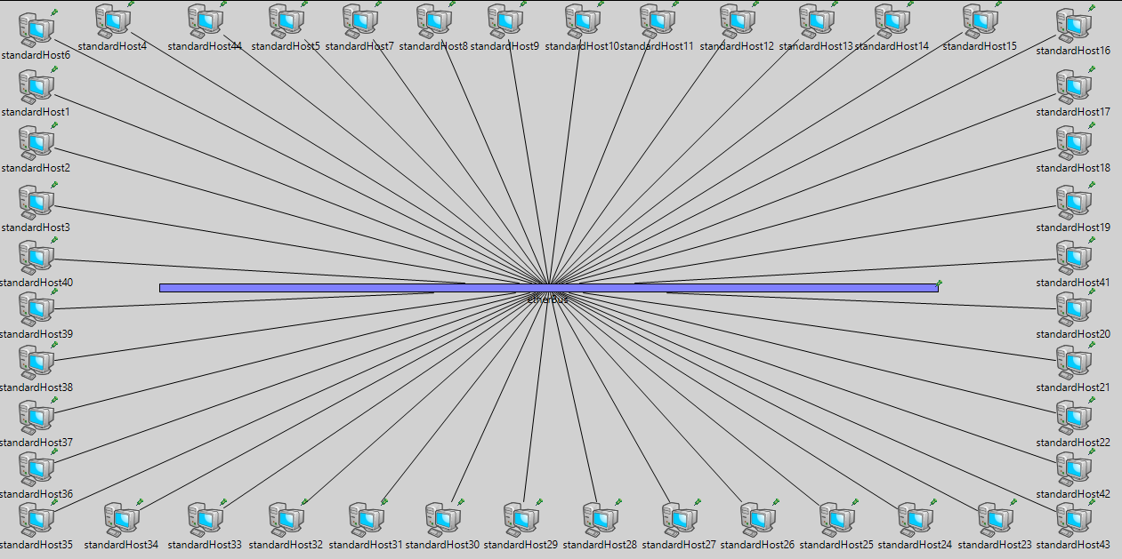
Topologija vodila

Slide 5
Topologija vodila
Najpreprostejša omrežna arhitektura za katero je značilno, da so vse naprave priključene na enoten skupen medij po katerem poteka prenos podatkov.
Prednosti
  Preprosta postavitev in razširitev omrežja
  Zahteva najmanj omrežnega kabla
  Poceni realizacija

Slide 6
Topologija vodila
Slabosti
  Okvara vodila posledično pomeni izpad celotnega omrežja
  Število možnih odjemalcev je omejeno z dolžino kabla
  Težko je odkriti vzrok težav, ker si vse naprave delijo isti medij in posledično dobijo vse pakete
  Na vodilo nastajajo trki (kolizija)

Slide 7
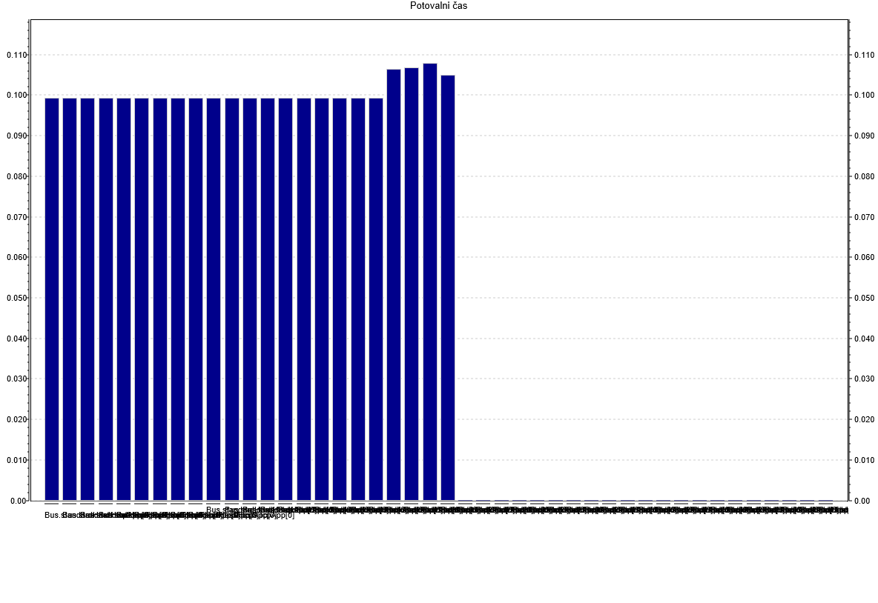
Podpovrečna obremenitev

Slide 8
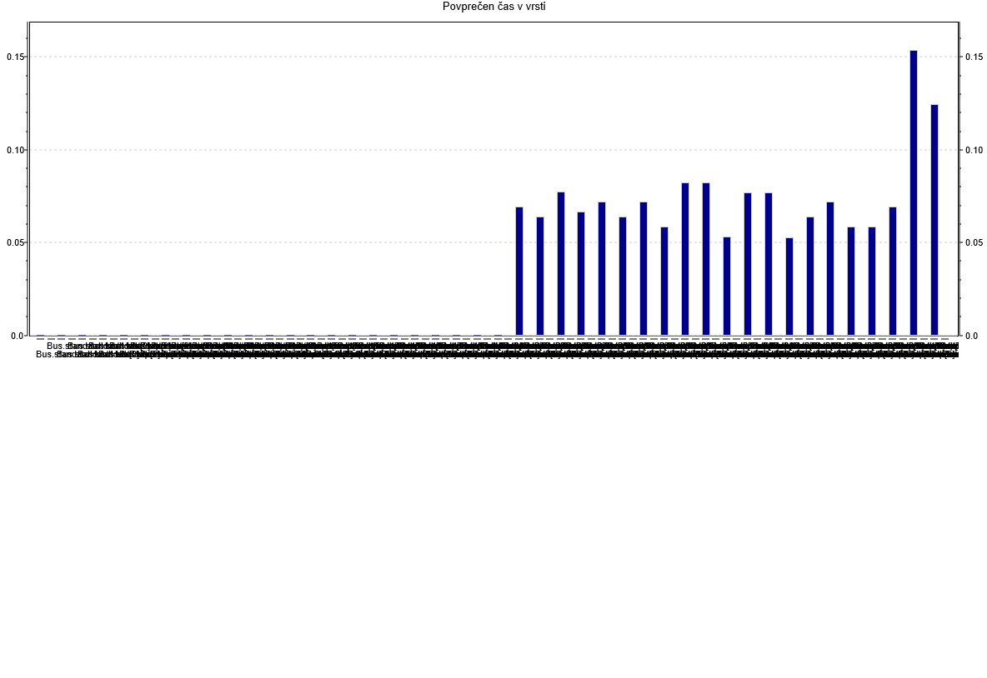
Podpovrečna obremenitev

Slide 9
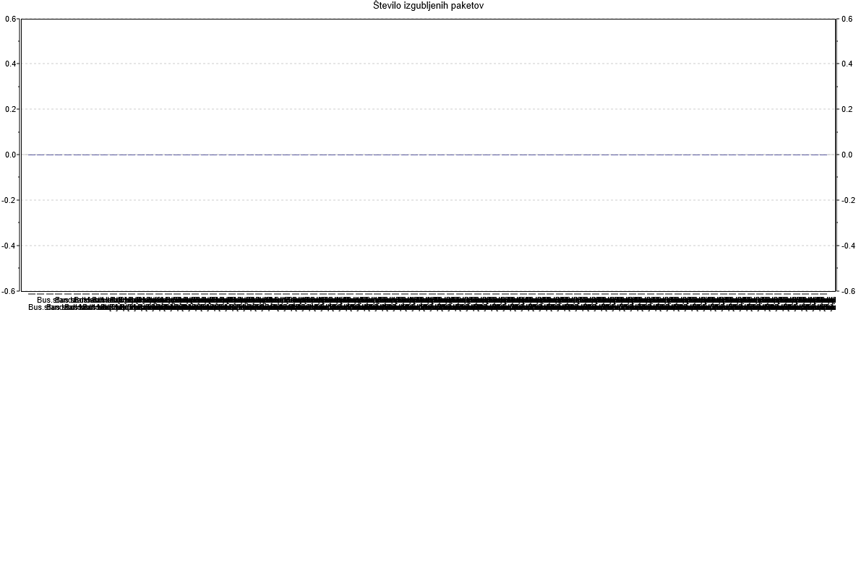
Podpovprečna obremenitev

Slide 10
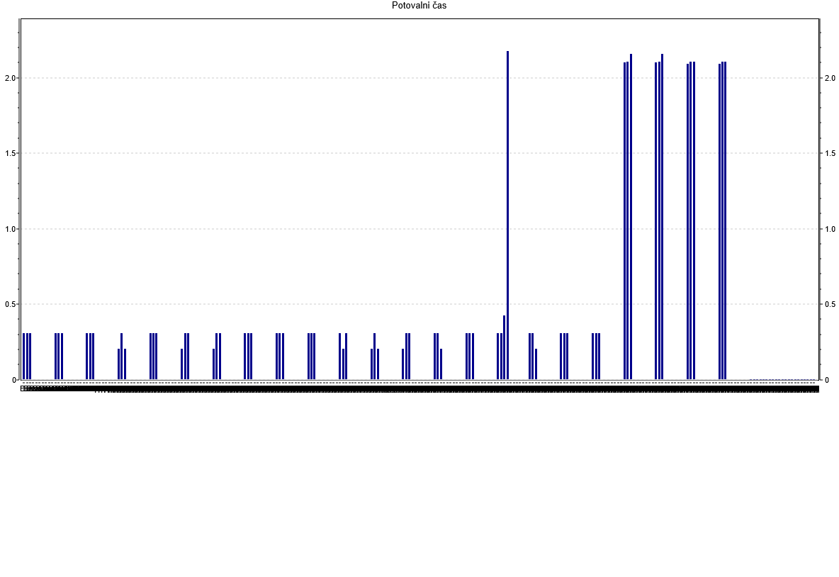
Srednja obremenitev

Slide 11
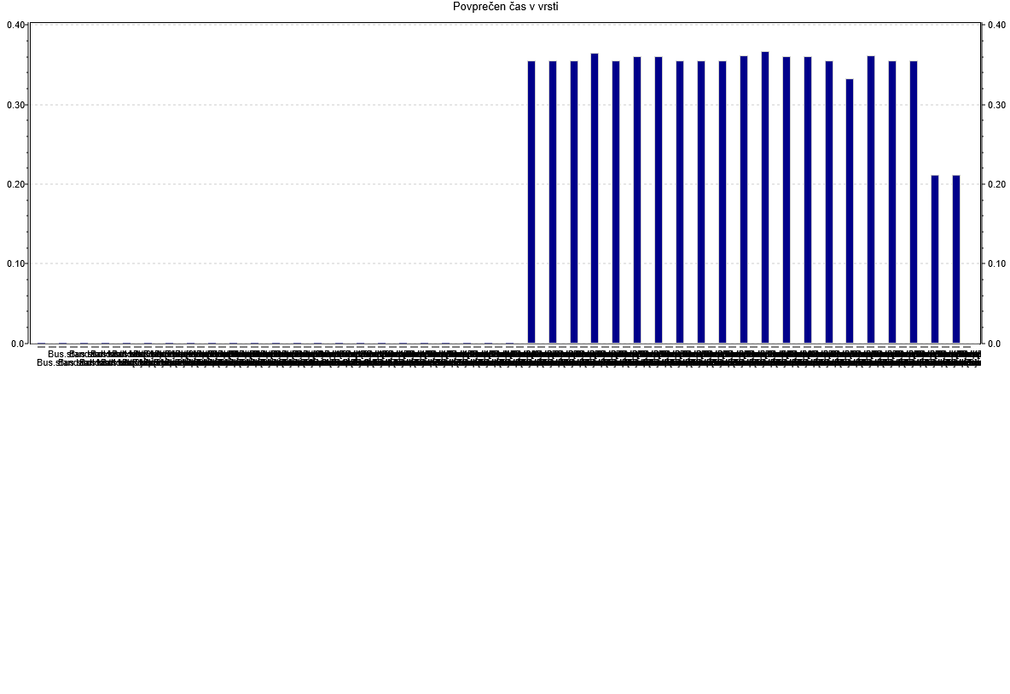
Srednja obremenitev

Slide 12
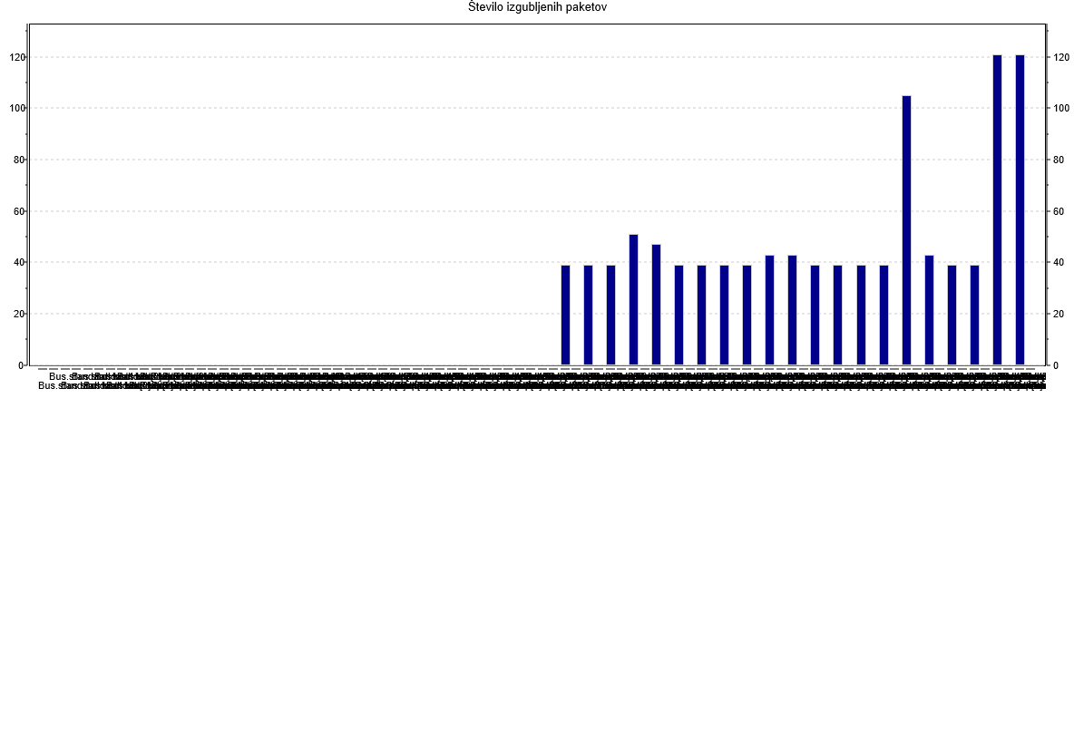
Srednja obremenitev

Slide 13
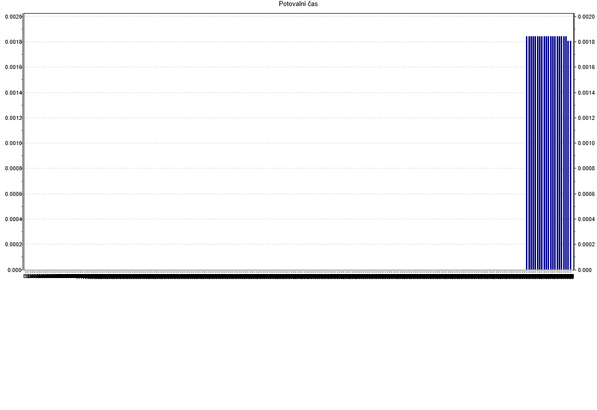
Nadpovprečna obremenitev

Slide 14
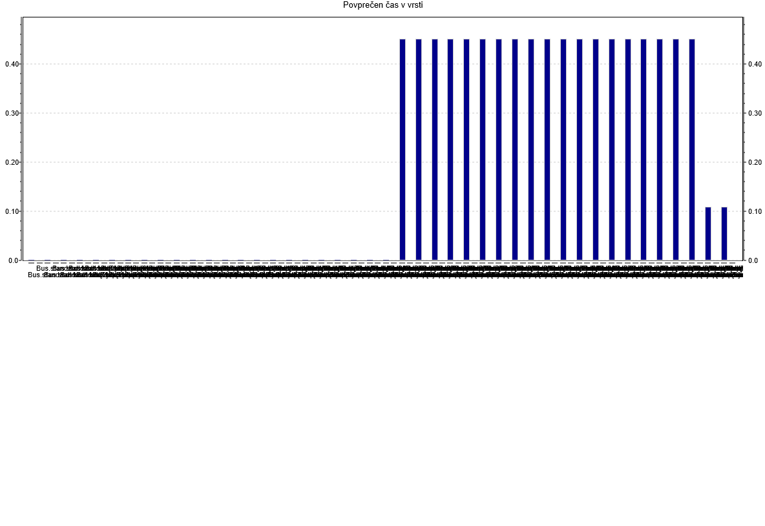
Nadpovprečna obremenitev

Slide 15
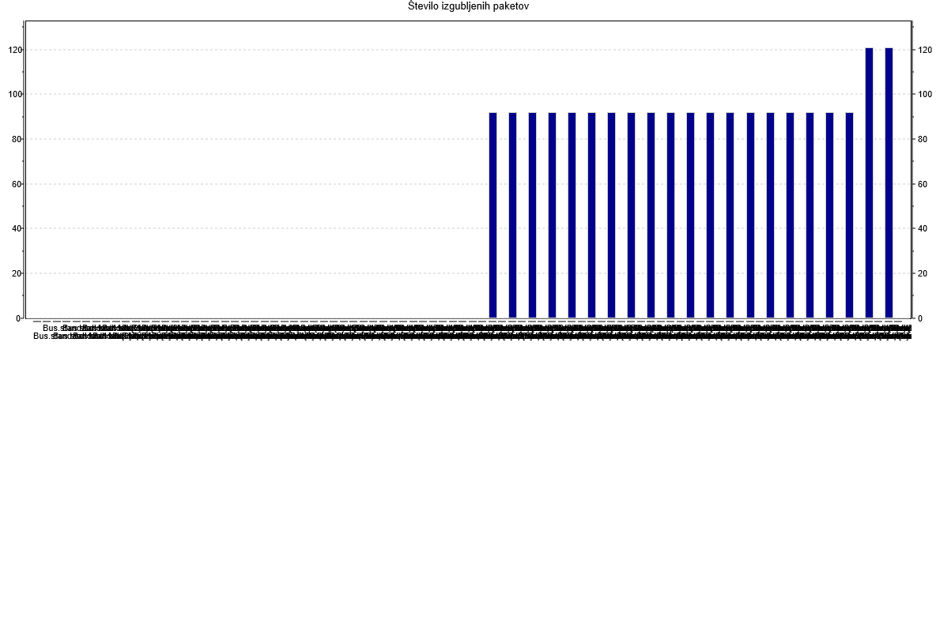
Nadpovprečna obremenitev

